Slide 1
Модуль 1 «Разговор о здоровье и правильном питании»
Кто умеет жить по часам.
Программа «Разговор о правильном питании»

Slide 2
Тема: «Кто жить умеет по часам»

Slide 3
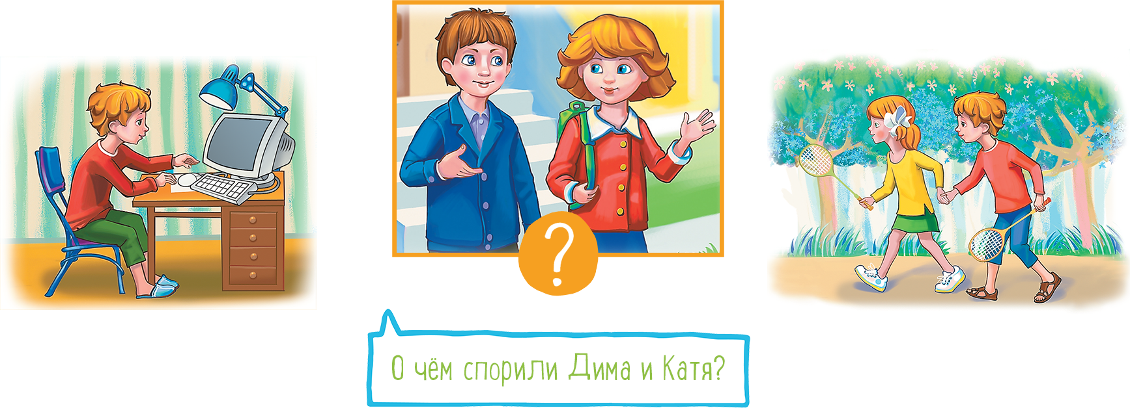
Тема: «Кто жить умеет по часам»

Slide 4
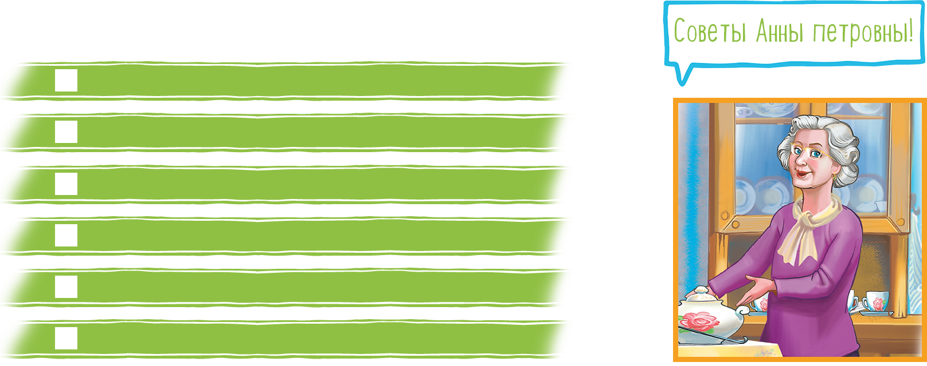
Тема: «Кто жить умеет по часам»

Slide 5
Тема: «Кто жить умеет по часам»

Slide 6
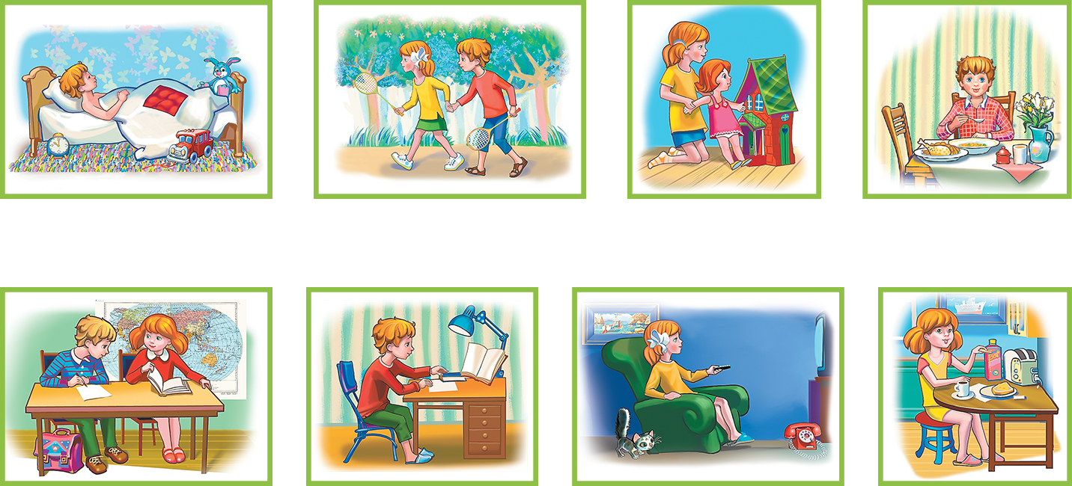
Тема: «Кто жить умеет по часам»

Slide 7
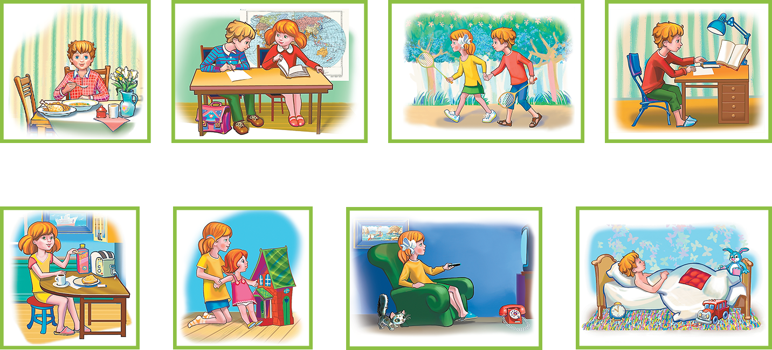
Тема: «Кто жить умеет по часам»

Slide 8
Тема: «Кто жить умеет по часам»

Slide 9
Тема: «Кто жить умеет по часам»

Slide 10
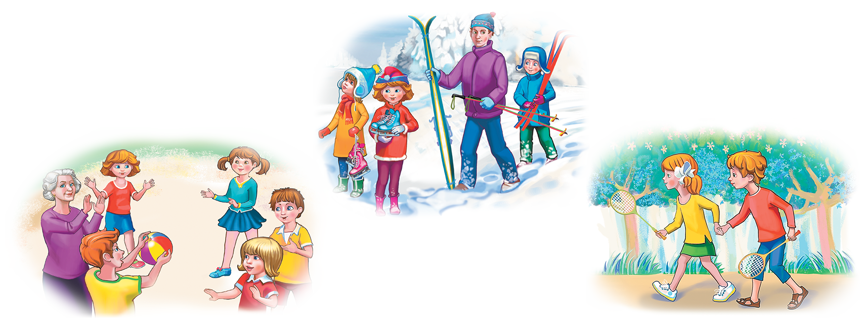
Тема: «Кто жить умеет по часам»

Slide 11
